Slide 1
Goede reis!

Slide 2
Goede reis!
- een pelgrimslied

Slide 3
Goede reis!
- een pelgrimslied
- onderlinge bemoediging

Slide 4
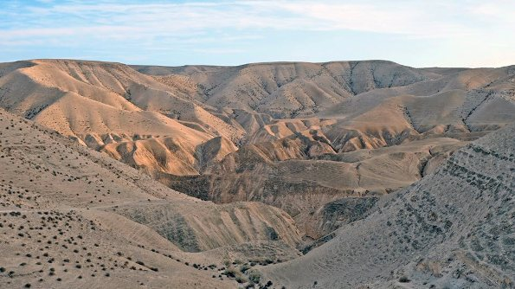

Slide 5
Goede reis!
- een pelgrimslied
- onderlinge bemoediging
- kijk hoger dan de bergen

Slide 6
Goede reis!
- een pelgrimslied
- onderlinge bemoediging
- kijk hoger dan de bergen
- de Schepper is de Wachter

Slide 7
Goede reis!
- een pelgrimslied
- onderlinge bemoediging
- kijk hoger dan de bergen
- de Schepper is de Wachter
- de tróúwe Wachter

Slide 8
Goede reis!
- een pelgrimslied
- onderlinge bemoediging
- kijk hoger dan de bergen
- de Schepper is de Wachter
- de tróúwe Wachter
- tot in eeuwigheid

